Slide 1
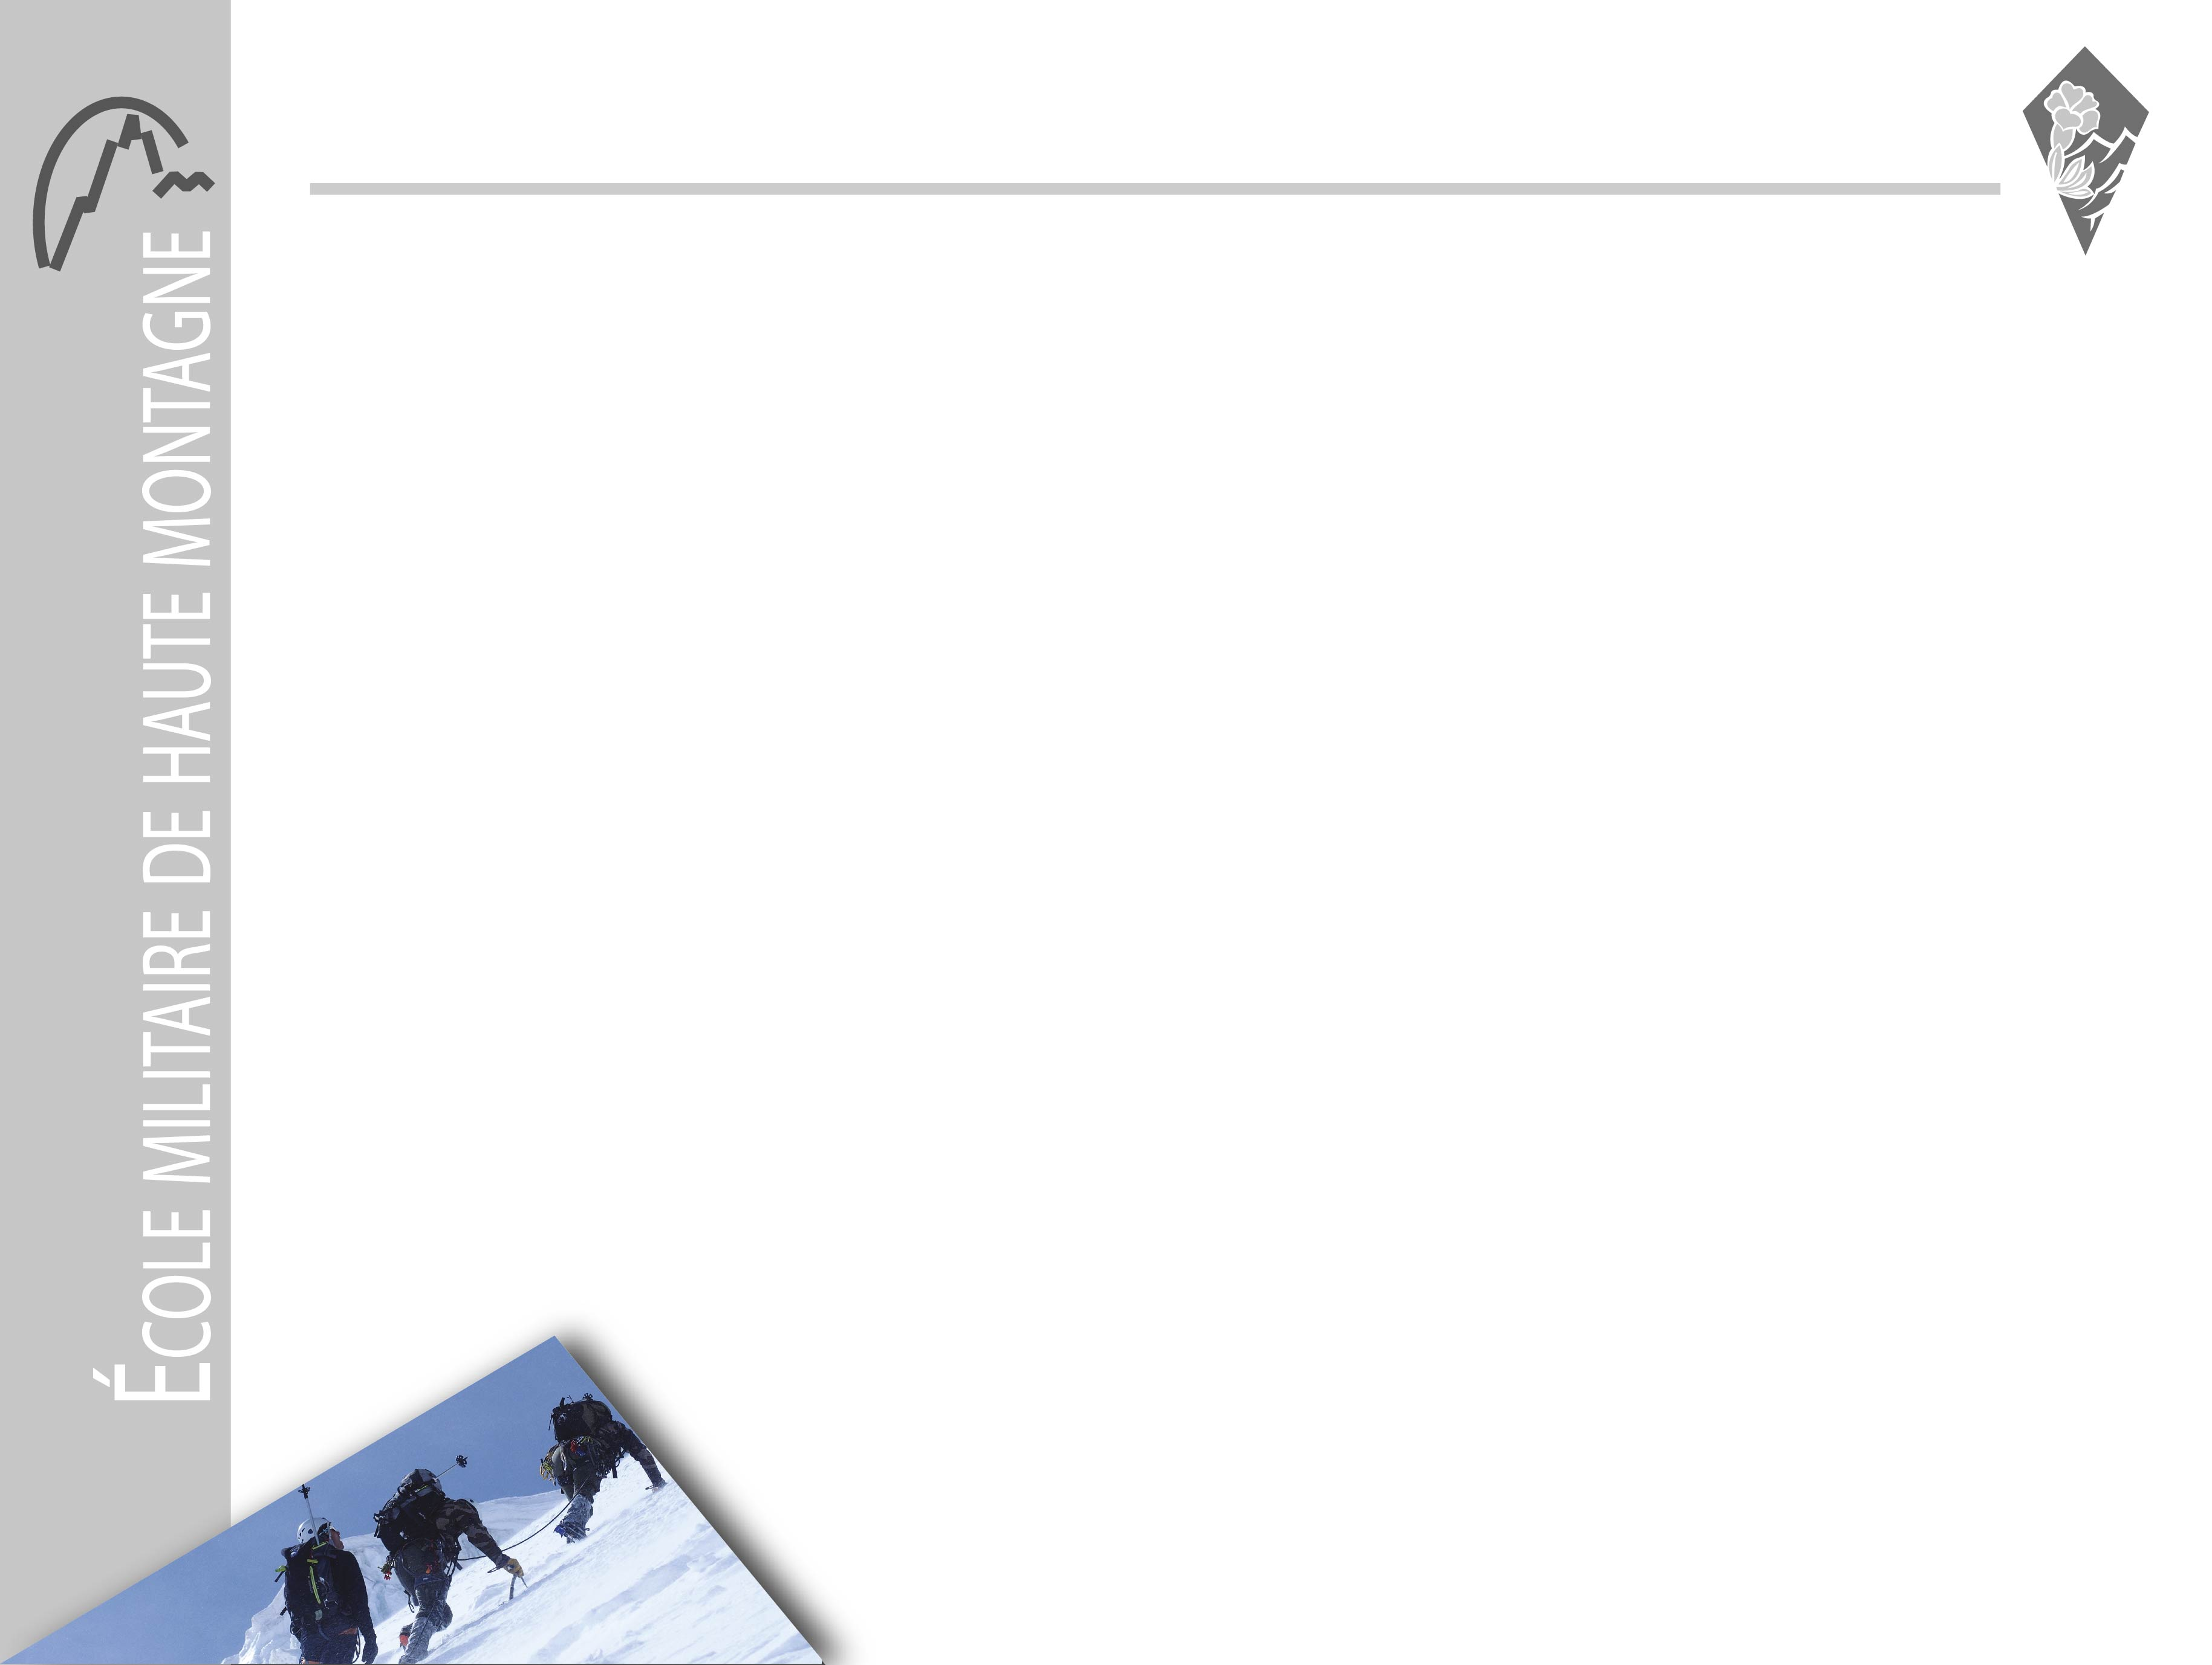

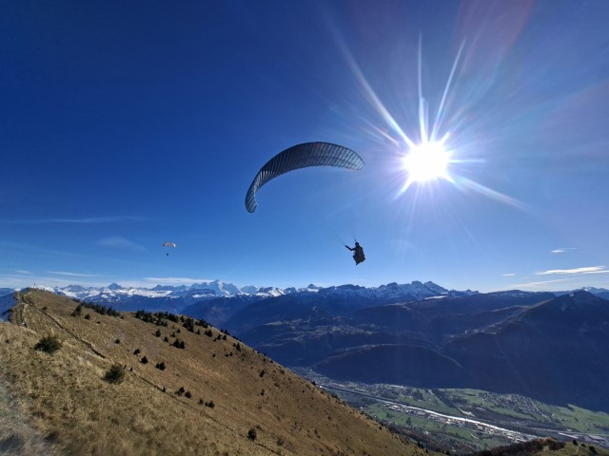
IMP – Pédagogie Générale

Slide 2
SOMMAIRE
1-Préambule
2-Pédagogie (fondamentaux)
3-Les qualités du moniteur
4-Méthode pédagogique
5-Pédagogie du parapente
6-Progression du pilote militaire de parapente

Slide 3
1-PREAMBULE
CONDITIONS
RISQUES
MONITEUR
ELEVE
MENTAL
APTITUDES
Notes:
L’action de formation est une transmission entre le moniteur et l’élève (flèche jaune).
Cette action est encadrée par les conditions, les risques, le mental et les aptitudes (du moniteur et des élèves)

Slide 4
2-Les fondamentaux de la pédagogie
ENSEIGNER : faire acquérir à quelqu’un la connaissance ou la pratique d’une science, d’un art ou d’une discipline.
EDUQUER : apprendre à grandir, à être autonome, faire acquérir les valeurs et les normes de la communauté, développer l’esprit d’analyse…
PEDAGOGIE : science de l’éducation et de l’enseignement.
PEDAGOGUE : personne charger de l’éducation ou de l’enseignement.
Action PEDAGOGIQUE : fait d’agir sur quelqu’un dans une intention d’éducation et d’instruction.
L’acte pédagogique est conduit autour de facteurs déterminants tels que :
· Les conditions dans lesquelles se déroule l’acte pédagogique
· La nature et personnalité de l’élève
· La personnalité de l’éducateur
· La spécificité de la matière,…

Slide 5
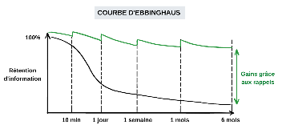
2-Les fondamentaux de la pédagogie
PAS DE PROGRESSION SANS EVALUATION
NULLE N’APPREND SANS EFFORT
ATTENTION
EVALUATION INITIALE, FORMATIVE, SOMMATIVE
ENGAGEMENT ACTIF
RETOUR D’INFO
DONNER DU SENS aux INFOS
APPRENTISSAGES
MOTIVATION
BESOIN DE SENS
NULLE N’APPREND SANS DESIR
BUT A ATTEINDRE
RAPPELER
CONSOLIDER

Slide 6
3-Les qualités du moniteur
Environnement
PREPARATION
ORGANISATION
Individuelle
Collective
Logistique
ANTICIPATION ET ADAPTATION
Conditions
Elèves
Progression
CONNAISSANCES
ET SAVOIR-FAIRE
Pédagogiques
Techniques
Cadre (sites…)
Matériel
GESTION
Temps
Volume pratique
Stress, fatigue
Matériel
Environnement
Environnement
Notes:
Dans un environnement contraignant qui exerce sur lui une forte pression (fleches oranges), le moniteur doit avoir des qualités (connaissances, prépa…) qui lui permettent de mener son action de formation vers les objectifs fixés, en sécurité.

Slide 7
3-Les qualités du moniteur
Savoirs du moniteur
Savoir-faire
Savoir voir
Savoir donner
Savoir dire
Pratique
Théorique
Déterminer l’élément principal (cause initiale)
Posture du moniteur
Pédagogie du moniteur
L’écoute du moniteur
Avant (préparer et conditionner)
Pendant (formuler, reformuler, moduler)
Après (écouter et valoriser)
Définir les points clés
Basée sur son ressenti
Varié, évolutif
Moyen plus qu’un but
Visuel et participatif

Slide 8
4-Méthode pédagogique
Méthode Active
2- DEFINIR BUT
Plaisir
Confiance
Communication*
Encourager
Motivation
3-METHODE
Démonstration
Observation
Adaptation
4-FINALITE
Préparation à l’autonomie
1-PREPARER
Définir des Objectifs
Créer des Repères
5-DEBRIEFER
Points forts, axes de progression, erreur à ne plus faire

Slide 9
5-Pédagogie du parapente
Enseigner le parapente
4 DOMAINES
3 AXES

Slide 10
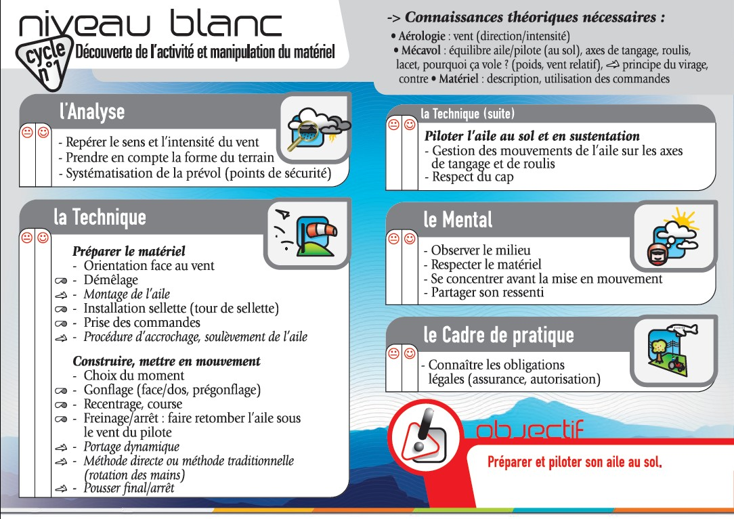
5-Pédagogie du parapente
 | PRATIQUE | THEORIQUE | ETAT D’ESPRIT
Relation à l’engin | Piloter : Sentir la voile Agir sur la voile choisir sa voile Entretenir sa voile | Mécanique de vol Aérodynamique Pilotage Matériel | Etre conscient de son niveau, du niveau d’exigence de son matériel et le respecter
Relation au milieu d’évolution | Observer Analyser Prévoir : Les conditions Les effets des terrains Les trajectoires des autres aéronefs | Aérologie Météorologie Topographie Notions d’écoulements Règles de priorité | Accepter : De ne pas avoir de pouvoir sur la nature limites imposées par les conditions
Relation à soi même | Avoir conscience de ses émotions, savoir les contrôler ou les respecter | Etats émotionnels dans la progression Connaissance de soi | Accepter de reconnaître ses émotions, oser les exprimer
Relation au milieu environnant | Respecter le cadre de pratique : Assurances, règles des sites Respecter les sites (nature)et les utilisateurs (de l’activité ou non) | Organisation du vol libre Espace aérien Précarité des sites Relationnel : gestion des conflits | Avoir conscience des conséquences de chaque acte prendre en compte les autres

Slide 11
5-Pédagogie du parapente
Caractéristiques de la pratique
Prise en compte dans l’enseignement
Milieu d’évolution changeant et invisible
Déroulement inéluctable
Elève SEUL sous son parapente
Bascule rapide de tout va bien a tout va mal => anticiper
Former son élève à :
Analyser
Faire
Anticiper
Décider

Slide 12
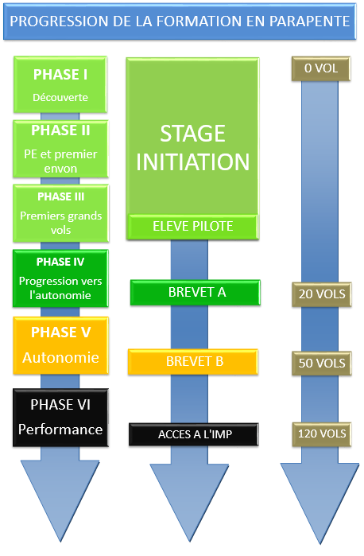
6-Progression du pilote militaire de parapente
Pour chaque phase d’apprentissage, le moniteur doit déterminer les points clés indispensables pour accéder à la phase suivante.

